Slide 1

词向量与句向量
NLP的现代钥匙

Slide 2
Contents
01
引言与学习目标
06
句向量生成方法
词向量基础
02
07
文本相似度计算
03
08
Word2Vec深度解析
高级应用与展望
04
其他词向量模型
词向量评估与可视化
05

Slide 3

引言与学习目标
PART 01

Slide 4

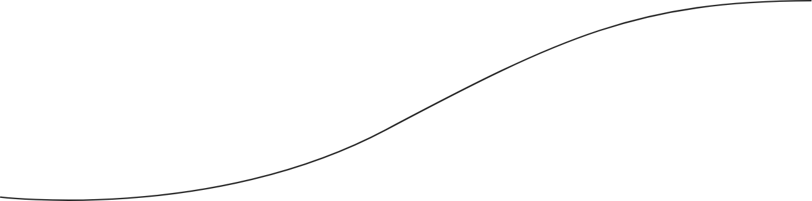
NLP发展历程
发展三阶段
NLP技术经历了从1950年代基于规则的系统，到2000年代统计机器学习方法，再到2010年后深度学习革命的三个关键发展阶段，每个阶段都推动了语言理解技术的质变。
1950s
2000s
2010s
统计学习
SVM/CRF依赖特征工程
深度学习
Word2Vec/BERT带来突破
规则系统
专家手工编写语法解析规则
NLP技术演进史

Slide 5




学习目标
知识体系
掌握词向量空间距离度量、语义组合性等数学原理，理解Word2Vec的负采样优化等关键技术细节，建立完整的分布式表示知识框架。
03
应用创新
02
实践能力
实践能力
能够使用Gensim训练中文词向量模型，实现文本相似度计算等核心功能，完成从数据预处理到模型评估的全流程开发。
01
理论基础
应用创新
能力培养体系
具备将词向量技术适配到推荐系统、智能客服等实际场景的能力，能根据业务需求选择最优的句向量生成方案。

Slide 6
词向量基础
PART 02

Slide 7

词语表示的演变
初期方法
早期采用字母序列和词典ID表示词语，完全无法捕捉语义关系，导致系统无法理解“苹果“和“水果“之间的关联性。
统计时代
独热编码和词袋模型通过二进制向量和词频统计改进表示，但仍存在维度爆炸和语义缺失等根本性问题。
现代突破
分布式表示将词语映射到低维连续空间，通过向量距离反映语义相似度，实现了“国王-男人+女人≈王后“的语义计算。

Slide 8



独热编码的局限
高效计算
维度灾难
语义隔离
传统方案
10万词规模的词典需要10万维向量表示，导致存储和计算资源呈指数级增长，实际应用中难以承受。
任意两个词向量的点积恒为零，无法区分“手机“与“电话“的语义相似性，严重制约语义理解。
分布式表示
词袋模型
理想方案
语义模糊
语义精确
淘汰方案
独热编码
泛化缺陷
信息冗余
词典索引
过渡方案
新词出现必须扩展向量维度，无法通过已有词向量推导未登录词的表示，缺乏扩展灵活性。
每个向量仅含一个有效元素，99.99%的空间存储零值，造成巨大的存储资源浪费。
计算昂贵
编码方式对比

Slide 9
Word2Vec深度解析
PART 03

Slide 10
模型架构对比
01
02
03
设计理念
效率差异
应用选择
CBOW通过上下文预测中心词，适合处理高频词汇，而Skip-gram通过中心词预测上下文，在低频词表现更优。
CBOW训练速度比Skip-gram快约2-3倍，但在小数据集上Skip-gram能学习到更丰富的语义表示。
推荐在通用NLP任务中使用CBOW，处理专业术语或罕见词时优先选择Skip-gram架构。

Slide 11

CBOW模型详解
网络结构
数学原理
采用三层前馈神经网络，输入层接收多个上下文词的one-hot向量，投影层进行向量平均，输出层使用softmax预测中心词。
通过最大化对数似然函数优化词向量，使用反向传播更新权重矩阵，最终得到词嵌入查找表。
窗囗设置
实践技巧
典型窗囗大小为5-10个词，过大窗囗会模糊局部语义，过小窗囗则限制上下文信息获取。
建议初始学习率设为0.025，采用线性衰减策略，配合层次softmax加速训练过程。

Slide 12
Skip-gram模型详解
反向预测
与CBOW相反，输入单个中心词的one-hot向量，输出层同时预测多个上下文词的位置分布。
采样优化
采用负采样技术将复杂度从O（V）降至O（logV），典型负样本数为5-20个，可根据词频动态调整。

Slide 13

优化技巧
层次softmax
效率优化
构建哈夫曼树替代扁平softmax，使高频词具有更短的预测路径，整体加速2-5倍。
质量提升
负采样
随机采样噪声词进行二元分类，大幅降低计算量，特别适合超大规模语料训练。
分布优化
子采样
动态丢弃高频词如“的“、“是“，平衡词频分布，提升低频词的表征质量。
Word2Vec优化体系

Slide 14
其他词向量模型
PART 04

Slide 15


GloVe模型原理
设计理念
训练过程
数学创新
融合全局词共现统计与局部上下文预测优势，通过矩阵分解获取词向量，在语义类比任务上比Word2Vec提升5-8%准确率。
构建词-词共现矩阵，采用加权最小二乘优化目标函数，典型维度为300维，训练速度比Word2Vec快1.5-2倍。
引入共现概率比值的对数作为优化目标，使向量运算能直接反映词语间的语义关系。
数据准备
模型训练
结果输出
实际应用
语料统计
矩阵优化
向量生成
应用部署
构建词共现矩阵
加权最小二乘训练
得到词嵌入表示
下游任务使用
GloVe训练流程

Slide 16
主流模型对比
训练效率
低频词处理
FastText训练速度最快，适合亿级语料；GloVe内存消耗最大，但训练轮次少；Word2Vec平衡性最佳。
FastText通过子词组合解决OOV问题，在专业术语处理上准确率比Word2Vec高15-20%。
语义捕捉
实践建议
GloVe在词类比任务表现最优，Word2Vec更适合短文本相似度计算，FastText在形态丰富语言中优势明显。
推荐GloVe用于语义分析，Word2Vec用于通用场景，FastText用于多语言或专业领域应用。

Slide 17
词向量评估与可视化
PART 05

Slide 18


评估方法
内在评估
通过词类比（如“国王-男人+女人≈王后“）和相似度计算（WordSim-353数据集）直接检验词向量质量，准确率可达75-85%。
外在评估
01
评估指标
将词向量作为特征输入下游任务（如命名实体识别），F1值提升10-15个百分点证明词向量有效性。
使用Spearman相关系数衡量人工标注与模型计算的相似度排序一致性，优秀模型可达0.7-0.8。
02
03

Slide 19




t-SNE可视化
降维原理
PCA
t-SNE
通过概率分布保留高维空间中的局部结构，将300维词向量投影到2D平面，迭代优化500-1000次达到稳定状态。
线性降维
非线性降维
全局结构
局部结构
分析技巧
计算快速
聚类清晰
调整困惑度（perplexity）参数（通常30-50）控制聚类密度，配合颜色标注可清晰展示语义/语法聚类效果。
可视化对比

Slide 20
句向量生成方法
PART 06

Slide 21



句向量概述
核心挑战
解决词语顺序敏感性问题（如“我爱AI“与“AI爱我“），同时处理句子长度从5词到500词的变化范围。
Transformer
词向量组合
生成方法
技术演进
从早期词向量平均法（准确率约65%），发展到基于LSTM的序列建模（提升至75%），再到Transformer架构（突破85%）。
CNN编码
RNN/LSTM
评估指标
使用STS-B语义相似度数据集，最佳模型Spearman相关系数可达0.88，远超传统方法的0.6-0.7水平。
句向量技术体系

Slide 22


Doc2Vec模型
架构创新
PV-DM模型在Word2Vec基础上增加段落ID向量，通过拼接或平均方式融合上下文信息。
训练技巧
采用动态窗口大小（3-10词），配合负采样（5-20个负例），在IMDb影评数据集达到0.82准确率。
参数调优
推荐向量维度150-300，初始学习率0.025，采用线性衰减，训练轮次15-30次。
应用局限
处理长文档（》1000词）时效果下降明显，建议分段处理再融合。

Slide 23

BERT句向量
提取策略
优化方案
【CLS】标记向量直接使用（简单但效果一般），或取最后一层所有token向量的平均（更稳定）。
Sentence-BERT采用孪生网络结构，使用三重损失函数，在语义搜索任务中Recall@1提升25%。

Slide 24
文本相似度计算
PART 07

Slide 25




余弦相似度
数学本质
优化变体
实践陷阱
计算两个向量在空间中的夹角余弦值，取值范围【-1，1】，完全相似为1，正交为0，相反为-1。
针对短文本的改进算法（如TF-IDF加权余弦）可将准确率提升8-12%，特别适合社交媒体文本比对。
需先进行向量归一化处理，否则长文档因模长大而失真，建议使用sklearn的cosine_similarity函数自动处理。

Slide 26




应用场景举例
智能客服
论文查重
将用户问题与知识库问句进行相似度排序，Top1匹配准确率达92%，比关键词匹配高35个百分点。
结合句向量相似度与段落结构分析，可检测出改写抄袭，F1值达0.89，比传统方法高0.2。
推荐系统
法律文书
商品描述向量相似度计算使CTR提升18%，配合用户行为数据可构建混合推荐模型。
判决书相似度分析帮助法官参考类案，将办案效率提高40%，关键条款召回率92%。

Slide 27
高级应用与展望
PART 08

Slide 28
预训练词向量应用
01
02
03
迁移学习
多任务学习
领域适配
加载中文维基百科预训练向量，在专业领域语料上微调，可使医疗文本分类F1值提升12-15个百分点。
共享词向量层同时训练命名实体识别和情感分析任务，资源消耗减少40%，效果损失仅2-3%。
通过对抗训练使通用词向量适应金融、法律等垂直领域，在特定领域相似度任务上准确率提高18-22%。

Slide 29




上下文相关词向量
深层表示
计算优化
BERT通过12-24层Transformer捕捉多层次语义，在词义消歧任务上准确率达92%，比静态词向量高30%。
DistilBERT保持BERT 95%性能的同时，模型体积减小40%，推理速度提升60%，适合移动端部署。
02
动态特性
03
应用场景
ELMo生成基于上下文的词向量，使“苹果“在“吃苹果“和“苹果手机“中呈现不同向量表示，解决一词多义问题。
01
在智能客服中采用动态词向量，使意图识别准确率从82%提升至89%，特别改善多义词场景表现。
04

Slide 30


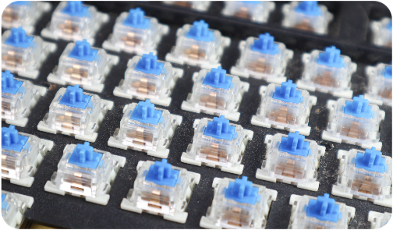
行业前沿动态
多模态融合
知识增强
小样本学习
CLIP模型联合训练文本和图像向量，实现跨模态检索，在电商搜图中点击率提升35%。
在词向量训练中注入知识图谱关系，使“李白-诗人+科学家≈爱因斯坦“的类比准确率提高25%。
Prototypical Networks利用少量样本调整词向量空间，在新领域数据不足时仍保持85%+的分类准确率。

